Slide 1
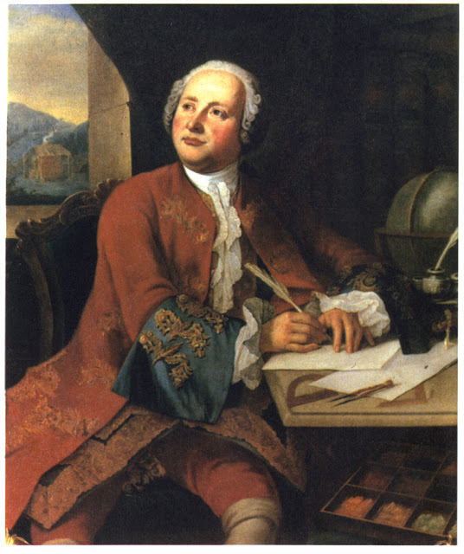
Ломоносов Михаил Васильевич (1711 - 1765)

Slide 2
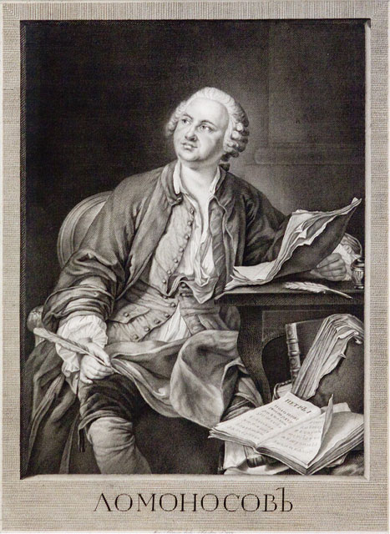
Биография
Первый русский ученый-естествоиспытатель, литератор, историк, художник. Родился Ломоносов 19 ноября (по старому стилю - 8 ноября) 1711, в селе Денисовка Куростровской волости около села Холмогоры Архангельской губернии, в семье крестьянина-помора Василия Дорофеевича Ломоносова, занимавшегося морским промыслом на собственных судах. Мать Ломоносова, умершая очень рано, была дочерью дьякона. Лучшими моментами в детстве были поездки с отцом в море. Еще от матери Ломоносов научился читать. "Вратами учености" для него делаются откуда-то добытые им книги: "Грамматика" Смотрицкого, "Арифметика" Магницкого, "Стихотворная Псалтырь" Симеона Полоцкого.

Slide 3
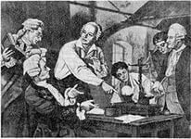
В Москву Ломоносов ушел в декабре 1730.Выдав себя за сына дворянина, в январе 1731 он поступил в Московскую Славяно-греко-латинскую академию Пробыл там около 5 лет. Он изучил латинский язык, ознакомился с тогдашней "наукой". В 1735 в числе наиболее отличившихся учеников Ломоносов был отправлен в Петербург для зачисления в Академический университет. В 1736 трое из способных учеников, в том числе Ломоносов, были отправлены Академией Наук в Германию для обучения математике, физике, философии, химии и металлургии.

Slide 4
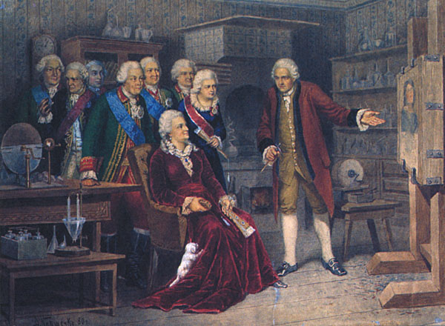
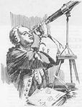
В июне 1741 Ломоносов вернулся в Россию и был назначен в академию адъюнктом АН по физическому классу, а в августе 1745 стал первым русским, избранным на должность профессора (академика) химии

Slide 5
Спасибо за внимание !

